Slide 1
UX lab & UX class: Sledovanie pohľadu za účelom podpory používateľského zážitku a vzdelávania
Mária Bieliková, Pavol Návrat, Jozef Tvarožek, Michal Barla, Jakub Šimko

Slide 2
Laboratórium používateľského zážitku
Projekt Univerzitného vedeckého parku STU
Podrobné skúmanie používateľov pri práci
Práca na PC, smartfónoch, tabletoch
Web stránky, webové aplikácie
Sledovanie multimédií
Zameranie na dynamické webové aplikácie, elektronické vzdelávania

Slide 3
UX group @ FIIT STU
Skupina pre diskutovanie skúseností s používaním technológií pre sledovanie používateľského zážitku
UX Lab – podrobné sledovanie (všetkého)
PC, smartfóny, tablety, projektor
UX Class – sledovanie študentov pri učení
20x PC
ux.fiit.stuba.sk

Slide 4
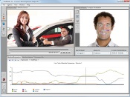
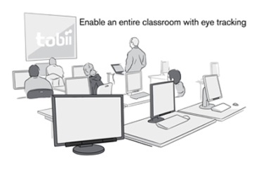
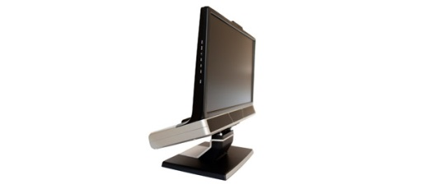
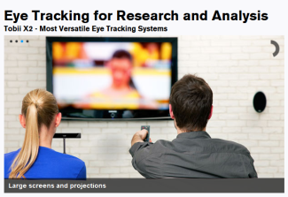
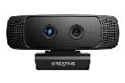
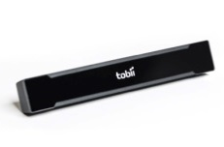
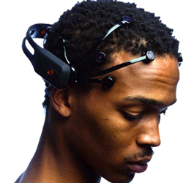
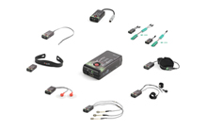
User eXperience @ FIIT STU
UX Lab
UX Class
emócie
20x
300 Hz
eye-tracking
RealSense
30 Hz
eye-tracking
ECG, GSR, FSR, °C
RealSense
EEG
emócie

Slide 5
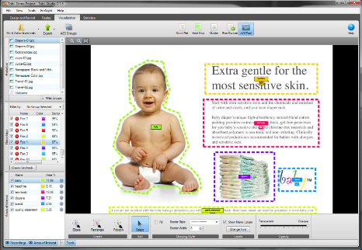
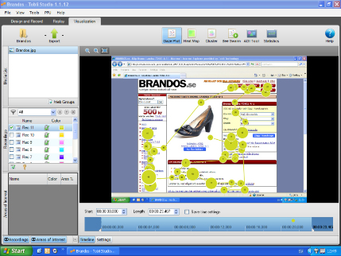
UX Lab (1/2)
Podrobné sledovanie 300Hz
Medicínska presnosť, sledovanie pohľadu na úrovni čítania písmen
(prvá) fixácia, trvanie fixácie, sakády, ...
Sledovanie používania mobilných aplikácií
Sledovanie pozerania TV

Slide 6
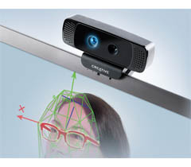
UX Lab (2/2)
Sledovanie emócií
Na úrovni mozgovej činnosti (EEG)
Na úrovni fyziologických procesov ECG, GSR, FSR, °C
Na úrovni vizuálnej analýzy tváre kamery: HD, hĺbková, 3D
Happy,
Sad,
Angry,
Surprised,
Scared,
Disgusted
RealSense

Slide 7
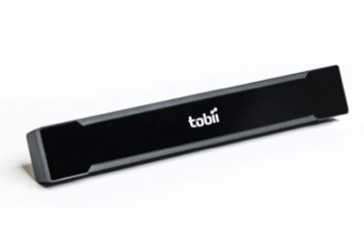
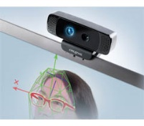
UX Class
Počítačová učebňa s technológiou budúcnosti
Podpora učenia vo vzdelávacom systéme
Prispôsobenie sa:
Spôsobu práce a aktivity študenta
Spôsob práce: klávesnica, myš, individuálna/skupinová práca
Spracovanie pohľadu
Psychickému stavu študenta
Emócie
Senzory
30 Hz
eye-tracking
20x
RealSense
emócie

Slide 8
Vybrané štúdie
Overovanie spôsobov vizualizácie navigačných vodítok v digitálnej knižnici
Overovanie metódy pre podporu výučby cudzích jazykov na webe
Overovanie mapovej vizualizácie konceptov v doménovom modeli vzdelávacieho systému
Overovanie nástroja pre tvorbu UML diagramov
Zaznamenávanie práce študenta v online vzdelávacom systéme, a vo webových portáloch
Integrujeme UX do vzdelávacích systémov

Slide 9
Metodológia
Cieľ experimentu
Úspešnosť / výkonnosť vykonania úloh
Príprava experimentu – úloh
Používatelia, prostredia
5-10 ak sledujeme „jeden aspekt“
Otázky pred/počas/po experimente
Zozbierané dáta:
Nahrávky (zvuk, obraz)
Sekvencia pohybu očí (gazeplot)
Teplotná mapa pozeranosti (heatmap)
Klastrovanie do súvislých oblastí podľa záujmu

Slide 11
UX lab & UX class: Sledovanie pohľadu za účelom podpory používateľského zážitku a vzdelávania
Mária Bieliková, Pavol Návrat, Jozef Tvarožek, Michal Barla, Jakub Šimko

